Slide 1
elektrická polarizace
28.3.2023

Slide 2
osnova
Výpočet elektrického potenciálu vně zpolarizovaného dielektrika
Zavedení termínu vázaného povrchového náboje a vázaného objemového náboje
Výpočet elektrického pole homogenně zpolarizované dielektrické desky
Výpočet elektrického pole homogenně zpolarizované dielektrické koule

Slide 3


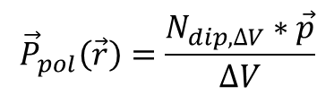



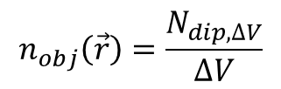









V objemu $∆V$ $je rovnoměrně rozloženo N_{dip,∆V}$ dipólů
s elektrický dipólový moment $\vec{p}$
$$n_{obj}\left(\vec{r}\right)=\frac{N_{dip,∆V}}{∆V}$$
$$\vec{p}$$
$$\vec{p}$$
$$\vec{p}$$
$n_{obj}\left(\vec{r}\right)$ objemová hustota počtu dipólů
$$\vec{p}$$
objemová hustota elektrického dipólového momentu
$$\vec{p}$$
$$\vec{p}$$
$$\vec{p}$$
$${\vec{P}}_{pol}\left(\vec{r}\right)=\frac{N_{dip,∆V}∗\vec{p}}{∆V}$$
$$\vec{p}$$
$$∆V$$
${\vec{P}}_{pol}\left(\vec{r}\right)$ se nazývá vektor polarizace
elektrický dipólový moment objemu $∆V$
$${\vec{P}}_{∆V}=∆V∗{\vec{P}}_{pol}\left(\vec{r}\right)$$

Slide 4

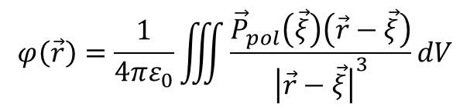



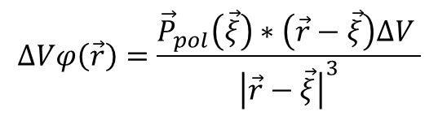


objem s vektorem polarizace ${\vec{P}}_{pol}\left(\vec{ξ}\right)$
e$lektrický potenciál ∆Vφ\left(\vec{r}\right)v bodě B elektrického dipólového momentu objemu ∆V$
$$∆Vφ\left(\vec{r}\right)=\frac{{\vec{P}}_{pol}\left(\vec{ξ}\right)∗\left(\vec{r}−\vec{ξ}\right)∆V }{{\left|\vec{r}−\vec{ξ}\right|}^{3}}$$
$${\vec{P}}_{pol}\left(\vec{ξ}\right)$$
$$\vec{ξ}$$
potenciál v bodě B od celého objemu
$$φ\left(\vec{r}\right)=\frac{1}{4πε_{0}}\iiint{\frac{{\vec{P}}_{pol}\left(\vec{ξ}\right)\left(\vec{r}−\vec{ξ}\right)}{{\left|\vec{r}−\vec{ξ}\right|}^{3}}}dV$$
$$\vec{r}$$
$$φ\left(\vec{r}\right)$$
$$B$$

Slide 5
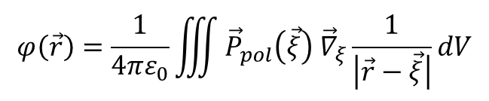


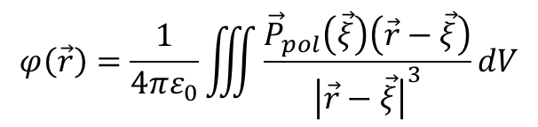
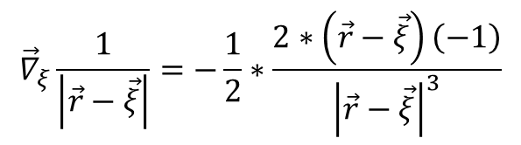
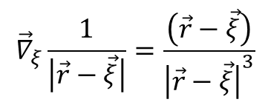
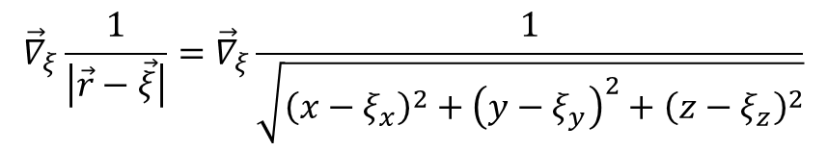
$$φ\left(\vec{r}\right)=\frac{1}{4πε_{0}}\iiint{\frac{{\vec{P}}_{pol}\left(\vec{ξ}\right)\left(\vec{r}−\vec{ξ}\right)}{{\left|\vec{r}−\vec{ξ}\right|}^{3}}}dV$$
$${\vec{∇}}_{ξ}\frac{1}{\left|\vec{r}−\vec{ξ}\right|}={\vec{∇}}_{ξ}\frac{1}{\sqrt{{\left(x−ξ_{x}\right)}^{2}+{\left(y−ξ_{y}\right)}^{2}+{\left(z−ξ_{z}\right)}^{2}}}$$
$${\vec{P}}_{pol}\left(\vec{ξ}\right)$$
$$\vec{ξ}$$
$${\vec{∇}}_{ξ}\frac{1}{\left|\vec{r}−\vec{ξ}\right|}=−\frac{1}{2}∗\frac{2∗\left(\vec{r}−\vec{ξ}\right)\left(−1\right)}{{\left|\vec{r}−\vec{ξ}\right|}^{3}}$$
$$\vec{R}$$
$${\vec{∇}}_{ξ}\frac{1}{\left|\vec{r}−\vec{ξ}\right|}=\frac{\left(\vec{r}−\vec{ξ}\right)}{{\left|\vec{r}−\vec{ξ}\right|}^{3}}$$
$$\vec{r}$$
$$φ\left(\vec{r}\right)$$
$$φ\left(\vec{r}\right)=\frac{1}{4πε_{0}}\iiint{{\vec{P}}_{pol}\left(\vec{ξ}\right) {\vec{∇}}_{ξ}\frac{1}{\left|\vec{r}−\vec{ξ}\right|}}dV$$

Slide 6

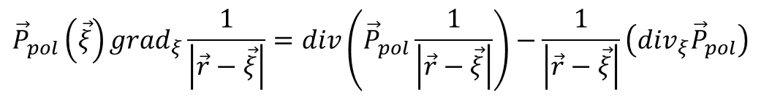



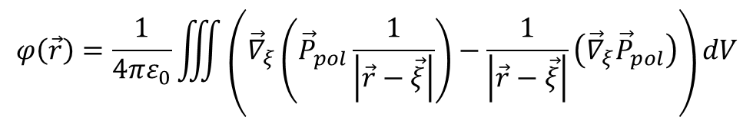






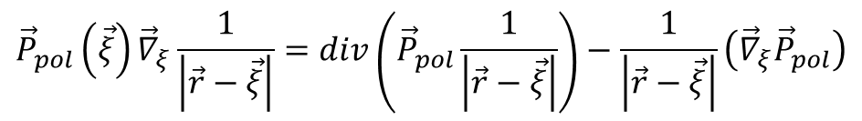



Matematická poznámka:
$$div\left(f∗\vec{v}\right)=f∗div\left(\vec{v}\right)+\vec{v}∗grad\left(f\right)$$
$${\vec{P}}_{pol}\left(\vec{ξ}\right)$$
je vektor polarizace
Pro $\vec{R}$ platí
$$\vec{R}=\vec{r}−\vec{ξ}$$
Viz obr.
$${\vec{∇}}_{ξ}$$
derivujeme podle souřadnic $ξ$
$${\vec{P}}_{pol}\left(\vec{ξ}\right){\vec{∇}}_{ξ}\frac{1}{\left|\vec{r}−\vec{ξ}\right|}=div\left({\vec{P}}_{pol}\frac{1}{\left|\vec{r}−\vec{ξ}\right|}\right)−\frac{1}{\left|\vec{r}−\vec{ξ}\right|}\left({\vec{∇}}_{ξ}{\vec{P}}_{pol}\right)$$
Jiný zápis téhož
$${\vec{∇}}_{ξ}≡ {grad}_{ξ}$$
$${\vec{P}}_{pol}\left(\vec{ξ}\right){grad}_{ξ}\frac{1}{\left|\vec{r}−\vec{ξ}\right|}=div\left({\vec{P}}_{pol}\frac{1}{\left|\vec{r}−\vec{ξ}\right|}\right)−\frac{1}{\left|\vec{r}−\vec{ξ}\right|}\left({div}_{ξ}{\vec{P}}_{pol}\right)$$
$${\vec{P}}_{pol}\left(\vec{ξ}\right)$$
$$\vec{ξ}$$
Pro potenciál $φ\left(\vec{r}\right)$ platí:
$$\vec{r}$$
$$\vec{R}$$
$$φ\left(\vec{r}\right)=\frac{1}{4πε_{0}}\iiint{\left({\vec{∇}}_{ξ}\left({\vec{P}}_{pol}\frac{1}{\left|\vec{r}−\vec{ξ}\right|}\right)−\frac{1}{\left|\vec{r}−\vec{ξ}\right|}\left({\vec{∇}}_{ξ}{\vec{P}}_{pol}\right)\right)}dV$$
$$φ\left(\vec{r}\right)$$

Slide 7





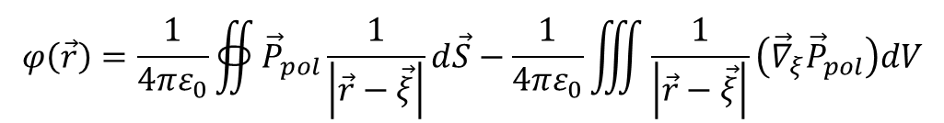

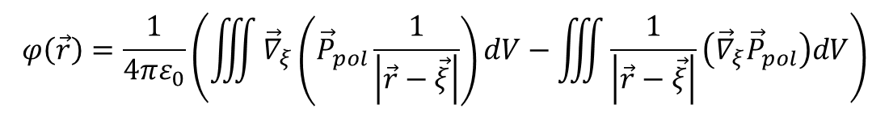

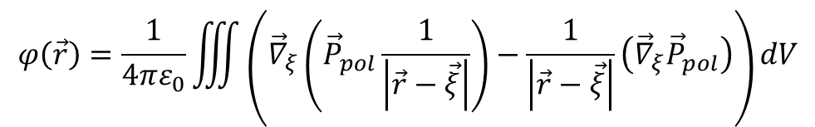
$$φ\left(\vec{r}\right)=\frac{1}{4πε_{0}}\iiint{\left({\vec{∇}}_{ξ}\left({\vec{P}}_{pol}\frac{1}{\left|\vec{r}−\vec{ξ}\right|}\right)−\frac{1}{\left|\vec{r}−\vec{ξ}\right|}\left({\vec{∇}}_{ξ}{\vec{P}}_{pol}\right)\right)}dV$$
$$φ\left(\vec{r}\right)=\frac{1}{4πε_{0}}\left(\iiint{{\vec{∇}}_{ξ}\left({\vec{P}}_{pol}\frac{1}{\left|\vec{r}−\vec{ξ}\right|}\right)}dV−\iiint{\frac{1}{\left|\vec{r}−\vec{ξ}\right|}\left({\vec{∇}}_{ξ}{\vec{P}}_{pol}\right)dV}\right)$$
$$φ\left(\vec{r}\right)=\frac{1}{4πε_{0}}∯{{\vec{P}}_{pol}\frac{1}{\left|\vec{r}−\vec{ξ}\right|}}d\vec{S}−\frac{1}{4πε_{0}}\iiint{\frac{1}{\left|\vec{r}−\vec{ξ}\right|}\left({\vec{∇}}_{ξ}{\vec{P}}_{pol}\right)dV}$$
$${\vec{P}}_{pol}\left(\vec{ξ}\right)$$
$${\vec{P}}_{pol}\left(\vec{ξ}\right)$$
$$\vec{ξ}$$
$$\vec{r}$$
$$\vec{R}$$
$$\vec{R}=\vec{r}−\vec{ξ}$$
$$φ\left(\vec{r}\right)$$

Slide 8


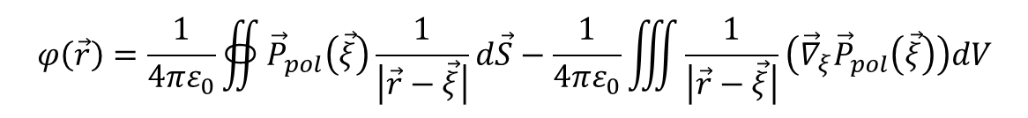






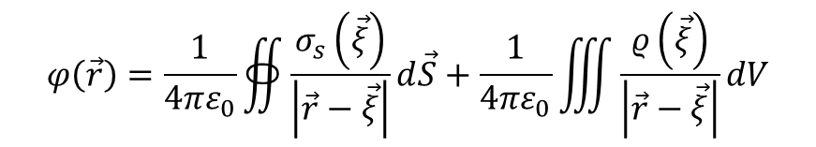




$$φ\left(\vec{r}\right)=\frac{1}{4πε_{0}}∯{{\vec{P}}_{pol}\left(\vec{ξ}\right)\frac{1}{\left|\vec{r}−\vec{ξ}\right|}}d\vec{S}−\frac{1}{4πε_{0}}\iiint{\frac{1}{\left|\vec{r}−\vec{ξ}\right|}\left({\vec{∇}}_{ξ}{\vec{P}}_{pol}\left(\vec{ξ}\right)\right)dV}$$
Označíme:
$$\vec{n}$$
$${\vec{P}}_{pol}\left(\vec{ξ}\right)\vec{n}=σ_{s}\left(\vec{ξ}\right)$$
plošná hustota vázaného povrch. náboje
$${\vec{P}}_{pol}\left(\vec{ξ}\right)$$
$${−\vec{∇}}_{ξ}{\vec{P}}_{pol}\left(\vec{ξ}\right)=ρ\left(\vec{ξ}\right)$$
objemová hustota vázaného náboje
$$\vec{ξ}$$
$$\vec{n}$$
$$\vec{ξ}$$
Kde ${\vec{P}}_{pol}\left(\vec{ξ}\right)$ je vektor polarizace
$$\vec{n}$$
$$\vec{R}$$
$$φ\left(\vec{r}\right)=\frac{1}{4πε_{0}}∯{\frac{σ_{s}\left(\vec{ξ}\right)}{\left|\vec{r}−\vec{ξ}\right|}}d\vec{S}+\frac{1}{4πε_{0}}\iiint{\frac{ρ\left(\vec{ξ}\right)}{\left|\vec{r}−\vec{ξ}\right|}dV}$$
$$\vec{r}$$
$$φ\left(\vec{r}\right)$$
El. potenciál od povrchového náboje
El. potenciál od objemového náboje

Slide 9
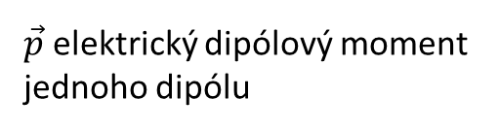




příklad
$ν$objemová hustota počtu el. dipólů
$\vec{p}$elektrický dipólový moment jednoho dipólu
$$\vec{d}$$
$$\vec{p}=Q\vec{d}$$
vektor polarizace
$$\vec{P}=ν\vec{p}$$

Slide 10




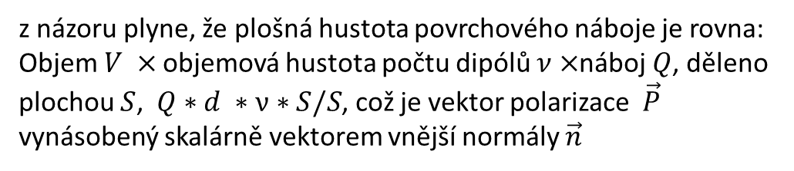







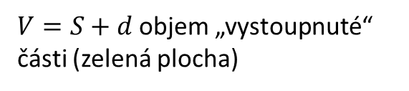
příklad: homogenně polarizovaná deska dielektrika
plošná hustota vázaného povrch. náboje
$$σ=\vec{P}∗ \vec{n}$$
vektor polarizace
$$\vec{P}=ν\vec{p}$$
$V=S+d$objem „vystoupnuté“ části (zelená plocha)
$$σ=νp=νQd$$
$$\vec{n}$$
$$σ<0$$
$$σ=νQd$$
d
$$\vec{E}$$
$$\vec{P}$$
plocha $S$
$$\vec{n}$$
$$σ>0$$
z názoru plyne, že plošná hustota povrchového náboje je rovna:
Objem$V ×$ objemová hustota počtu dipólů $ν×$náboj $Q$, děleno
plochou $S$, $Q∗d ∗$ $ν∗S/S$, což je vektor polarizace $\vec{P}$
vynásobený skalárně vektorem vnější normály $\vec{n}$

Slide 11


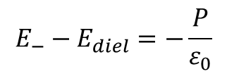







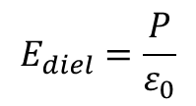





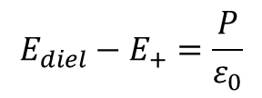


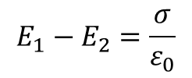
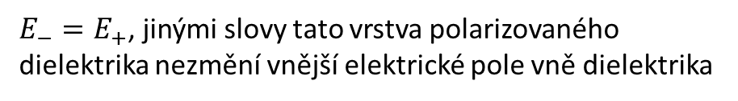
intenzita elektrického pole uvnitř homogenně polarizované („nekonečné“) dielektrické desky tl. $t$
vektor polarizace
$$\vec{P}=ν\vec{p}$$
$${\vec{E}}_{−}$$
$$\vec{n}$$
$$σ=\vec{P}∗ \vec{n}$$
$$σ=νp=νQd$$
$$σ<0$$
$$\vec{d}$$
pro normálové složky intenzity
elektrického pole v okolí elektricky
nabité vrstvy platí
$$\vec{P}$$
$$\vec{n}$$
$$\vec{t}$$
$${\vec{E}}_{diel}$$
$$\vec{n}$$
$$E_{1}−E_{2}=\frac{σ}{ε_{0}}$$
$$E_{−}−E_{diel}=−\frac{P}{ε_{0}}$$
$$σ>0$$
$${\vec{E}}_{+}$$
$$E_{diel}−E_{+}=\frac{P}{ε_{0}}$$
$$\vec{n}$$
Z předchozích dvou rovnic plyne:
osa z
$$E_{diel}=\frac{P}{ε_{0}}$$
$$E_{−}−E_{+}=0$$
$E_{−}=E_{+}$, jinými slovy tato vrstva polarizovaného
dielektrika nezmění vnější elektrické pole vně dielektrika

Slide 12

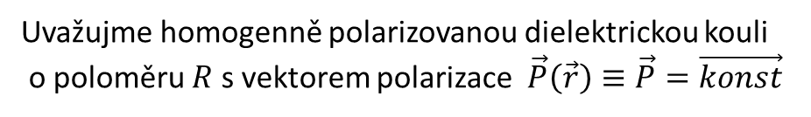

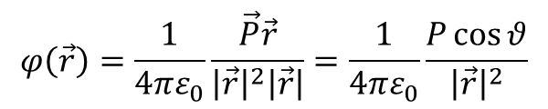
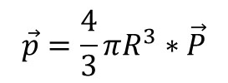
Intenzita elektrického pole homogenně polarizované dielektrické koule
Uvažujme homogenně polarizovanou dielektrickou kouli
o poloměru $R$ s vektorem polarizace $\vec{P}\left(\vec{r}\right)≡\vec{P}=\vec{konst}$
Určete elektrické pole vně a uvnitř koule
Pole homogenně polarizované dielektrické koule
odpovídá elektrickému poli dvou stejných nábojů, z nichž
každý je rovnoměrně rozložen v kouli o poloměru
R. Středy koulí jsou vůči sobě posunuty o
vzdálenost $\vec{d}$
Pole vně homogenně polarizované koule tedy
odpovídá poli elektrického dipólu s dipólovým
momentem
$$\vec{p}=\frac{4}{3}πR^{3}∗\vec{P}$$
$$φ\left(\vec{r}\right)=\frac{1}{4πε_{0}}\frac{\vec{P}\vec{r}}{{\left|\vec{r}\right|}^{2}\left|\vec{r}\right|}=\frac{1}{4πε_{0}}\frac{P\cos{θ}}{{\left|\vec{r}\right|}^{2}}$$
$$\left|\vec{r}\right|≥R$$

Slide 13

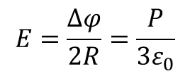

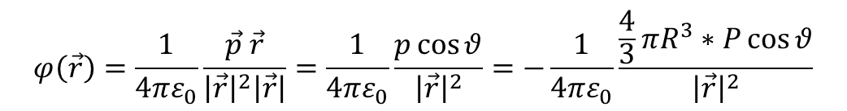
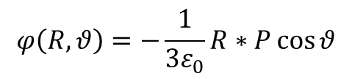


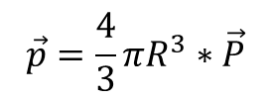

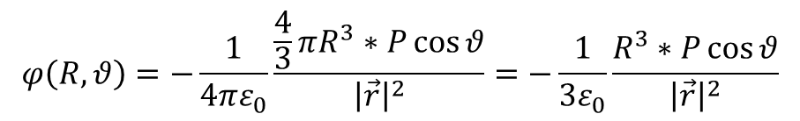



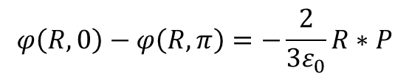

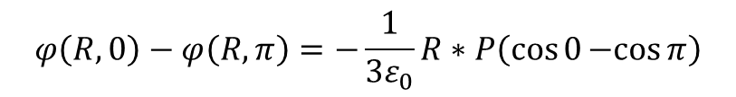

$$\vec{P}\left(\vec{r}\right)≡\vec{P}=\vec{konst}$$
z
$$φ\left(R,0\right)$$
$$\vec{p}=\frac{4}{3}πR^{3}∗\vec{P}$$
$$\vec{P}≡\left(0,0,−P \right)$$
$$\left|\vec{r}\right|≥R$$
$$φ\left(\vec{r}\right)=\frac{1}{4πε_{0}}\frac{\vec{p} \vec{r}}{{\left|\vec{r}\right|}^{2}\left|\vec{r}\right|}=\frac{1}{4πε_{0}}\frac{p\cos{θ}}{{\left|\vec{r}\right|}^{2}}=−\frac{1}{4πε_{0}}\frac{\frac{4}{3}πR^{3}∗P\cos{θ}}{{\left|\vec{r}\right|}^{2}}$$
$$θ$$
$$φ\left(R,θ\right)=−\frac{1}{4πε_{0}}\frac{\frac{4}{3}πR^{3}∗P\cos{θ}}{{\left|\vec{r}\right|}^{2}}=−\frac{1}{3ε_{0}}\frac{R^{3}∗P\cos{θ}}{{\left|\vec{r}\right|}^{2}}$$
$$φ\left(R,θ\right)=−\frac{1}{3ε_{0}}R∗P\cos{θ}$$
$$\vec{P}$$
$$\vec{E}$$
$$φ\left(R,0\right)−φ\left(R,π\right)=−\frac{1}{3ε_{0}}R∗P\left(\cos{0}−cos{π}\right)$$
$$φ\left(R,0\right)−φ\left(R,π\right)=−\frac{2}{3ε_{0}}R∗P$$
$$φ\left(R,0\right)<φ\left(R,π\right)$$
$$E=\frac{∆φ}{2R}=\frac{P}{3ε_{0}}$$
$$\vec{E}≡\left(0,0,E\right)$$
$$φ\left(R,π\right)$$

